Slide 1


Slide 2
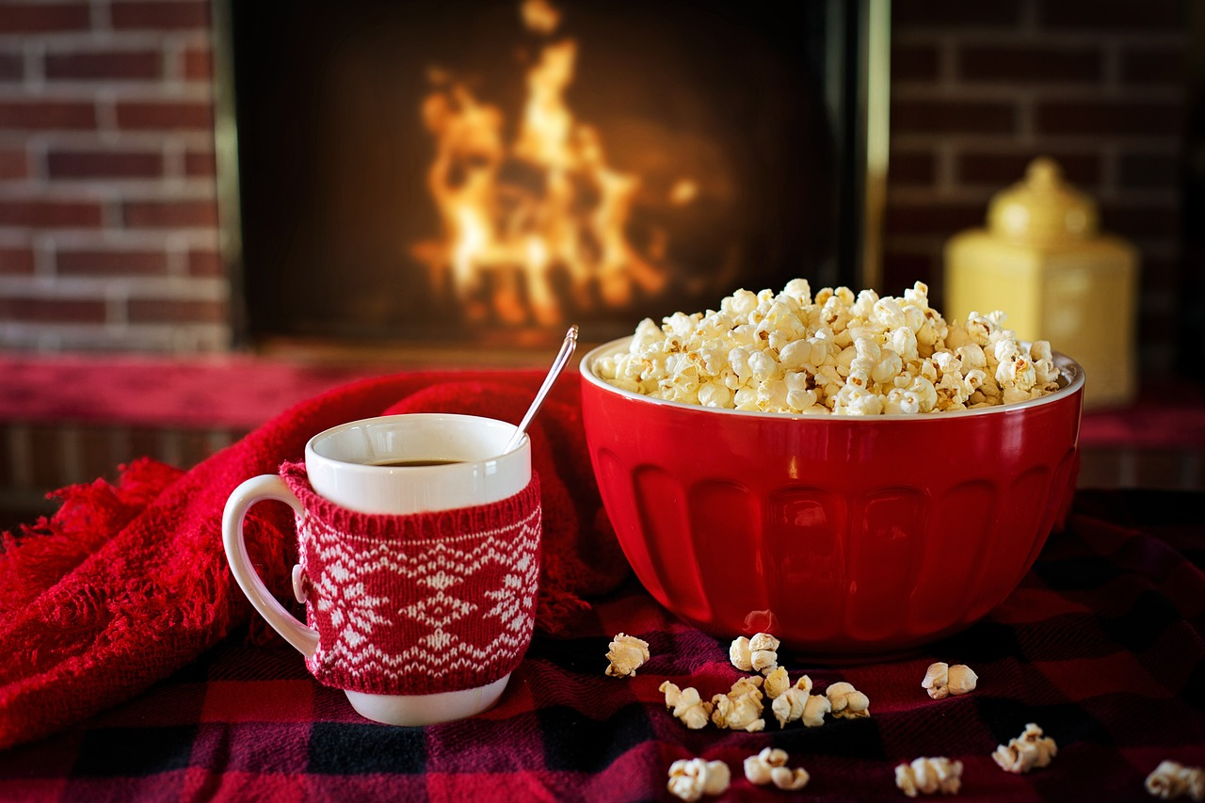
https://youtu.be/geDhhWvl1II

Slide 3
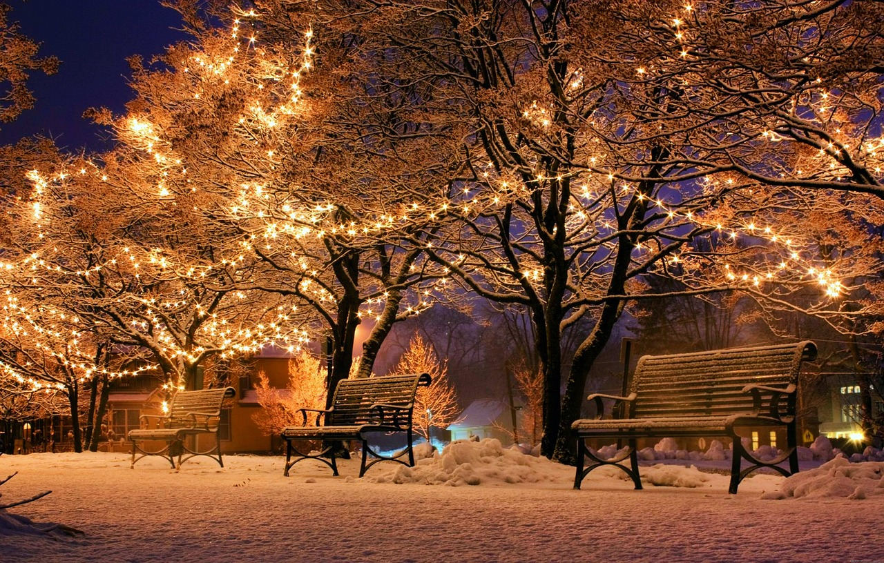

Slide 4
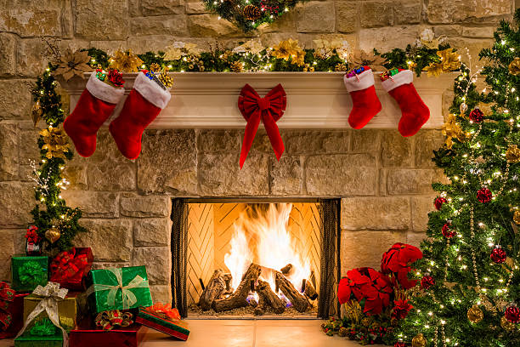

Slide 5
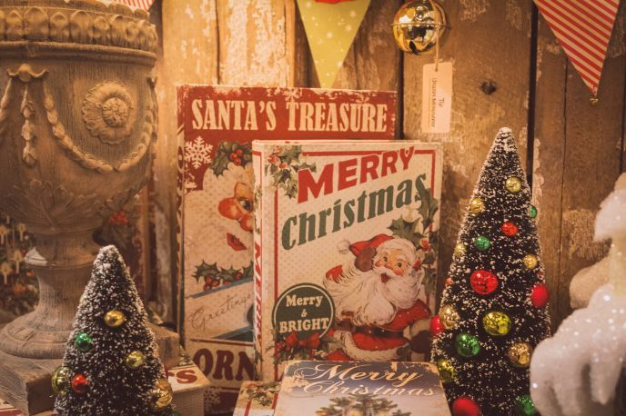

Slide 6
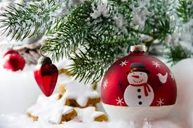
So this is Christmas…

Slide 7
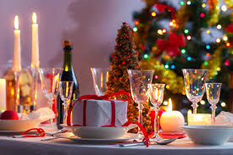
So this is Christmas…

Slide 8
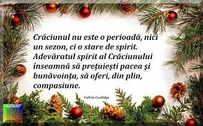
So this is Christmas…

Slide 9
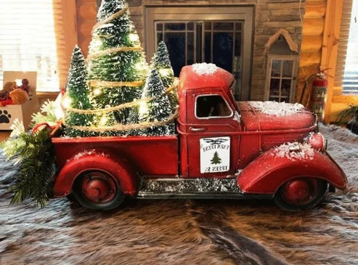

Slide 10
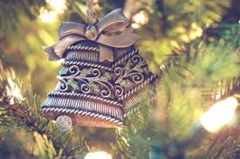
So this is Christmas…

Slide 11
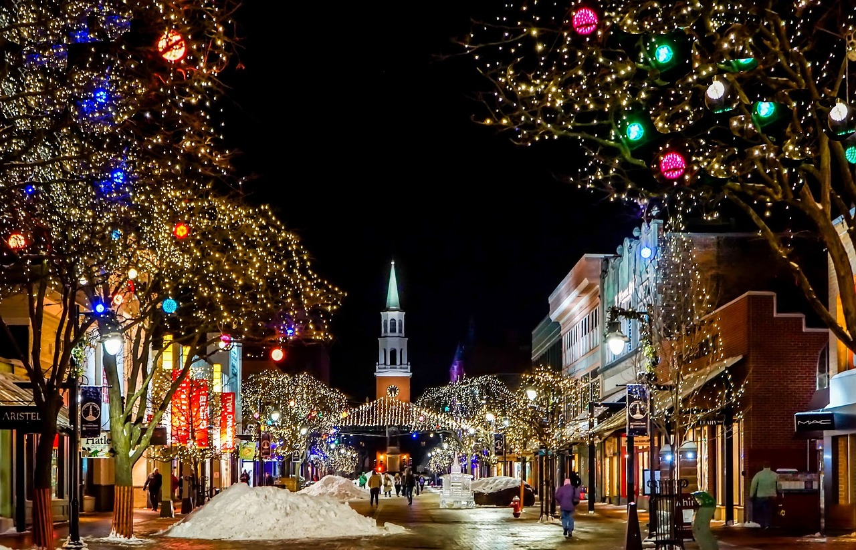

Slide 12
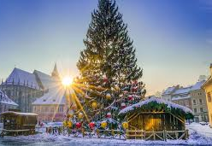
So this is Christmas…

Slide 13
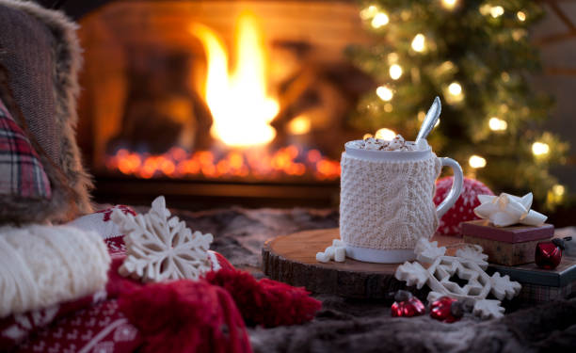

Slide 14
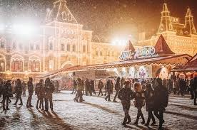
So this is Christmas…

Slide 15


Slide 16
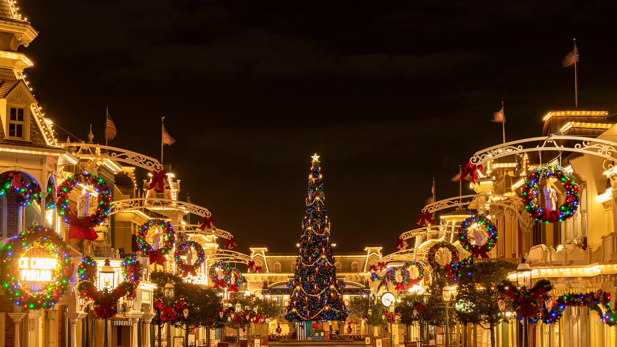

Slide 17
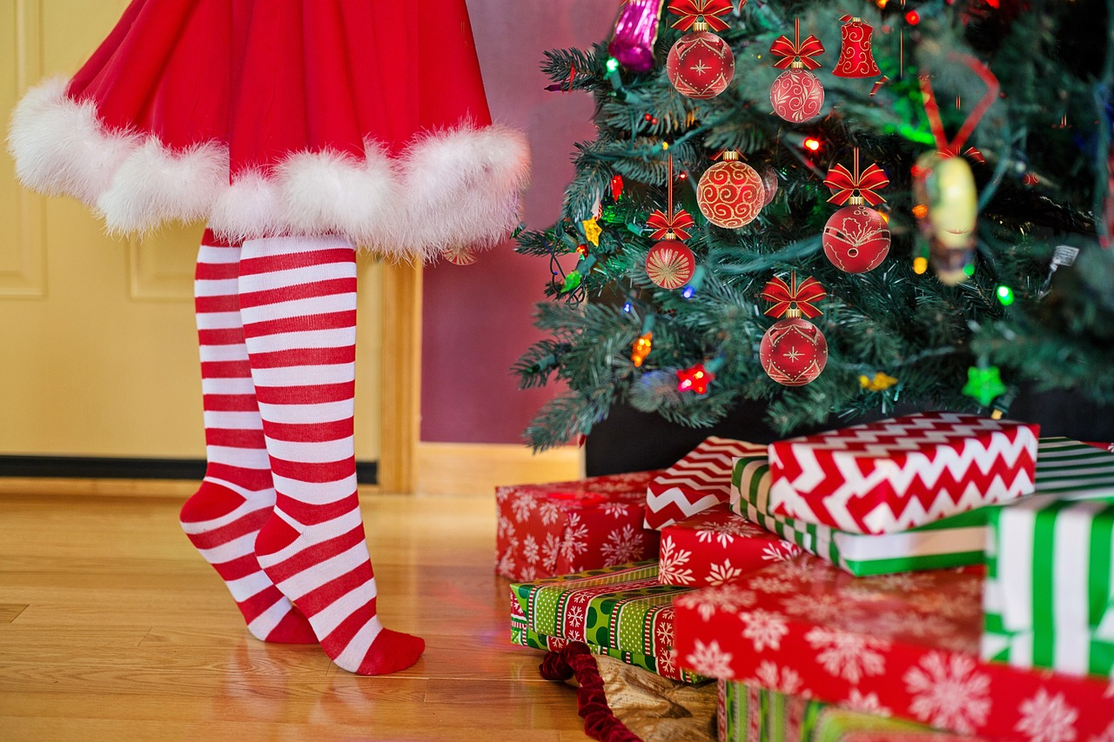
So this is Christmas…

Slide 18
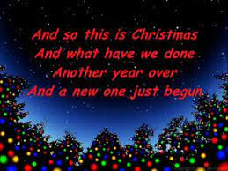
So this is Christmas…

Slide 19
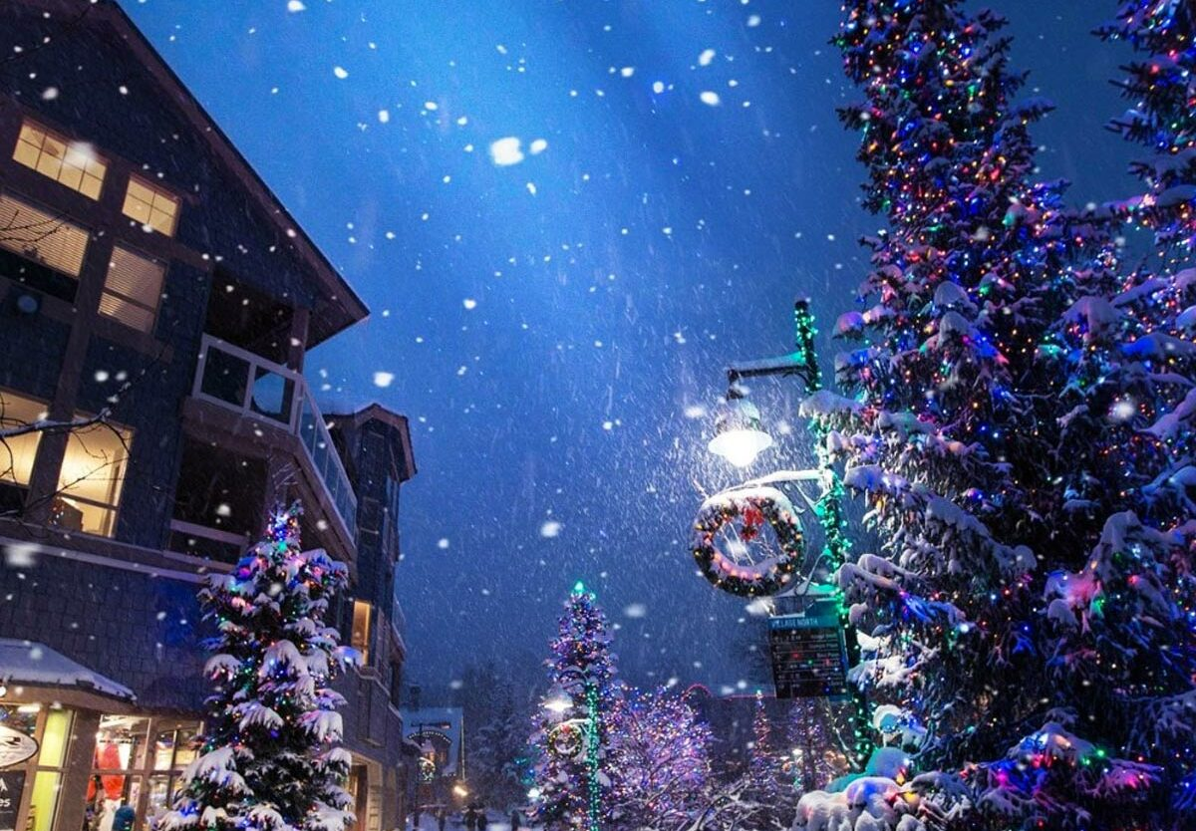

Slide 20
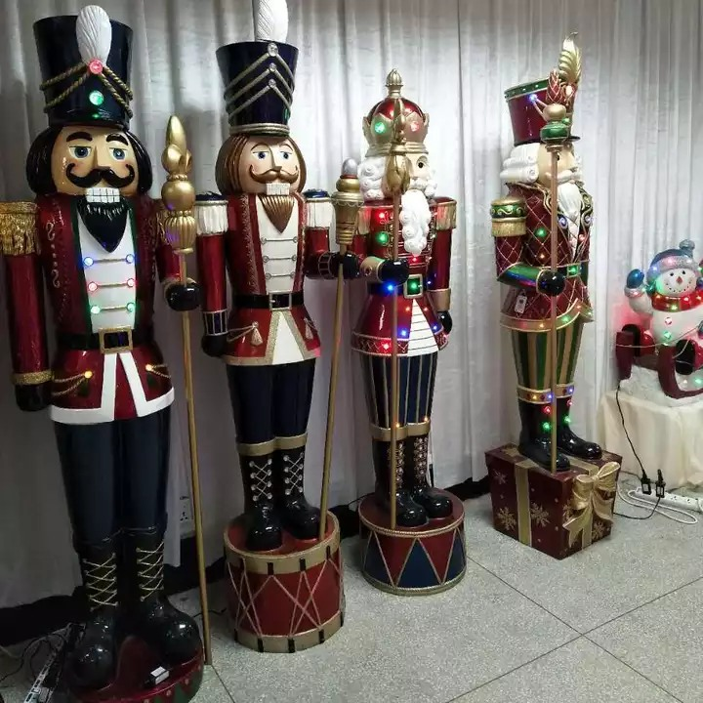

Slide 21
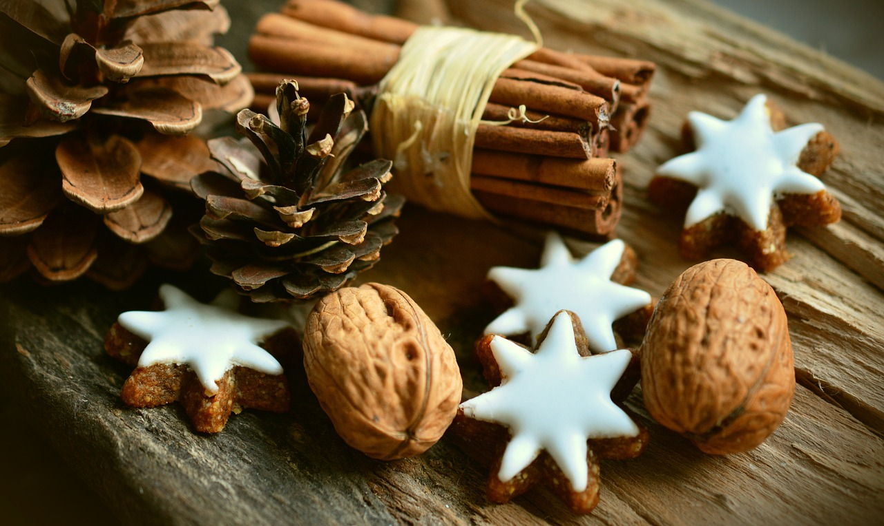

Slide 22
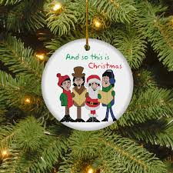

Slide 23
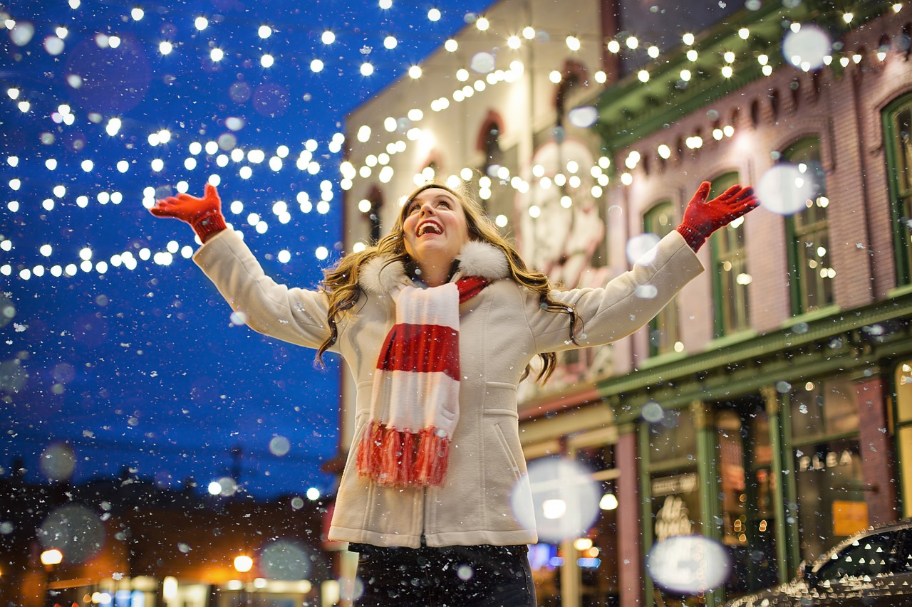

Slide 24
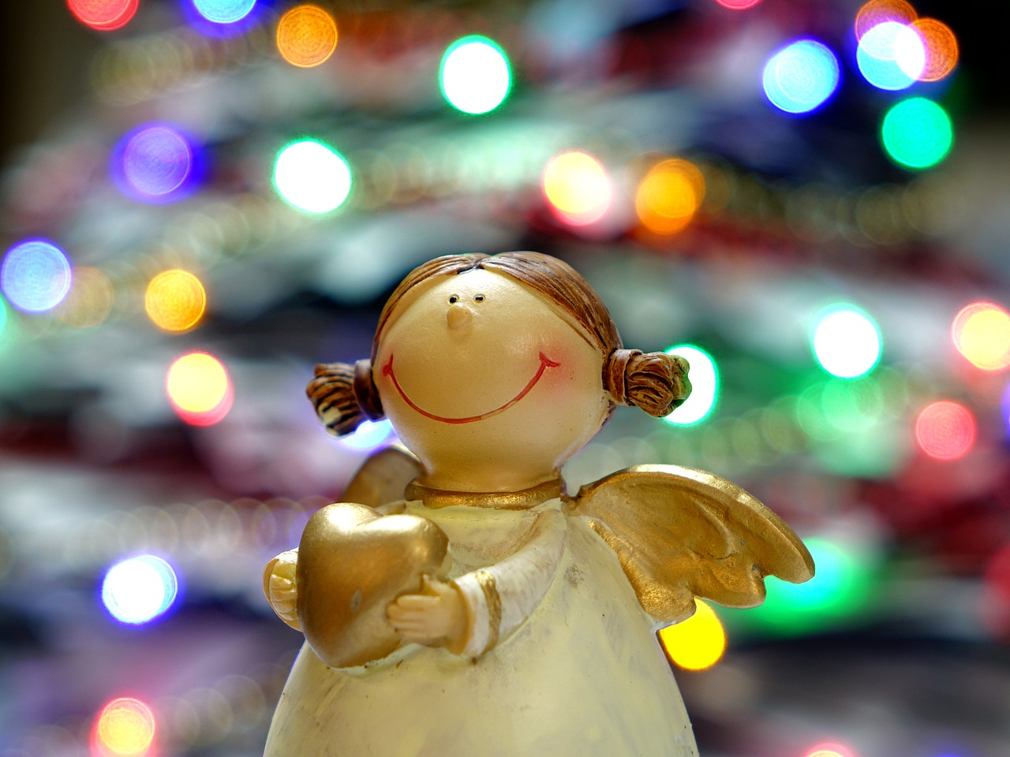

Slide 25
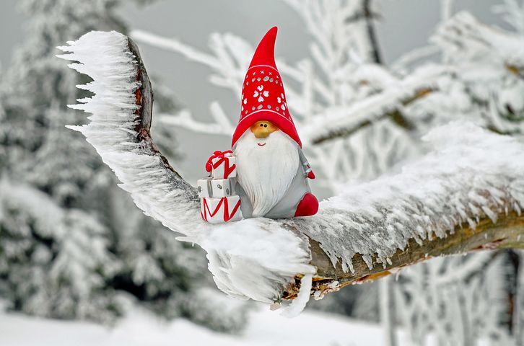
So this is Christmas…

Slide 26
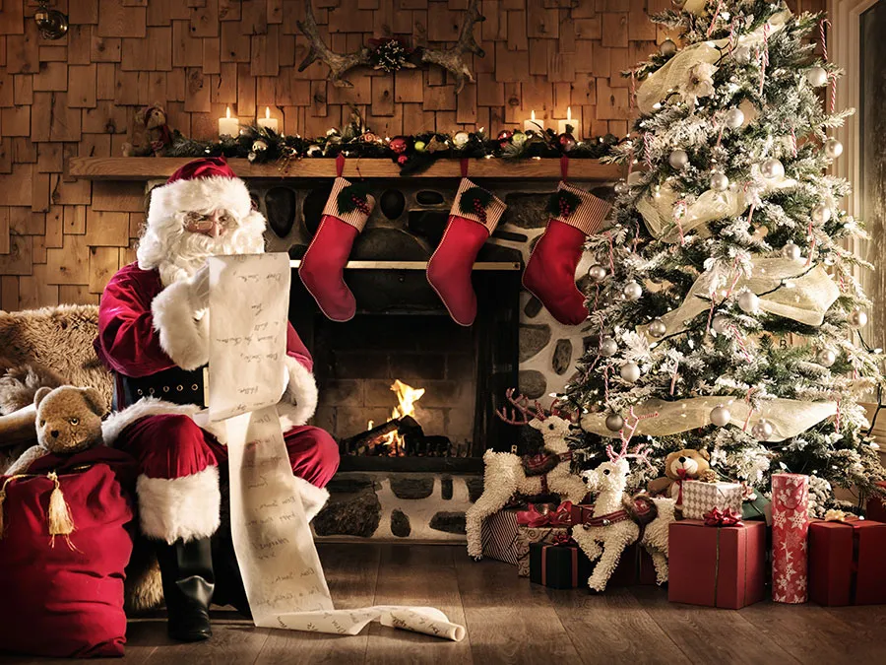

Slide 27
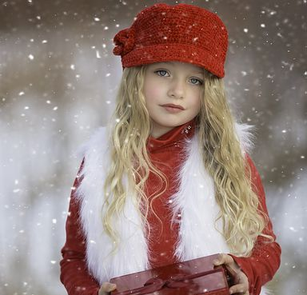


Slide 28
Sanie cu zurgălăi (Sleigh With Bells)
Sanie cu zurgălăi,
Frumoși sunt căluții tăi,
Dar mai mândri sunt ai mei,
Că le dau apă cu mei,
Și zboară că niște zmei.
Mai frumoasă-i mândră mea,
Diseară mă duc la ea,
Sanie cu zurgălăi.
De-o vrea mândră, de n-o vrea
Să-mi deschidă portița,
Diseară mă duc la ea,
Obosit cum oi putea
Sanie cu zurgălăi,
Obosit și fără vlagă,
Mă duc la ea că mi-e dragă,
Sanie cu zurgălăi.
Săniuță du-mă iară,
Săniuță du-mă iară
Unde-am fost ș-alaltăseară
Sanie cu zurgălăi.
Du-mă la mândruță mea,
Să-i mai sărut gurita,
Sanie cu zurgălăi.
Că e dulce gurița:
Nu mă mai satur de ea,
Ca de vin dulce toamna
Și de somn primăvară,
Sanie cu zurgălăi.
Nu mă mai satur de ea,
Ca de vin dulce toamna
Sanie cu zurgălăi.

Slide 29
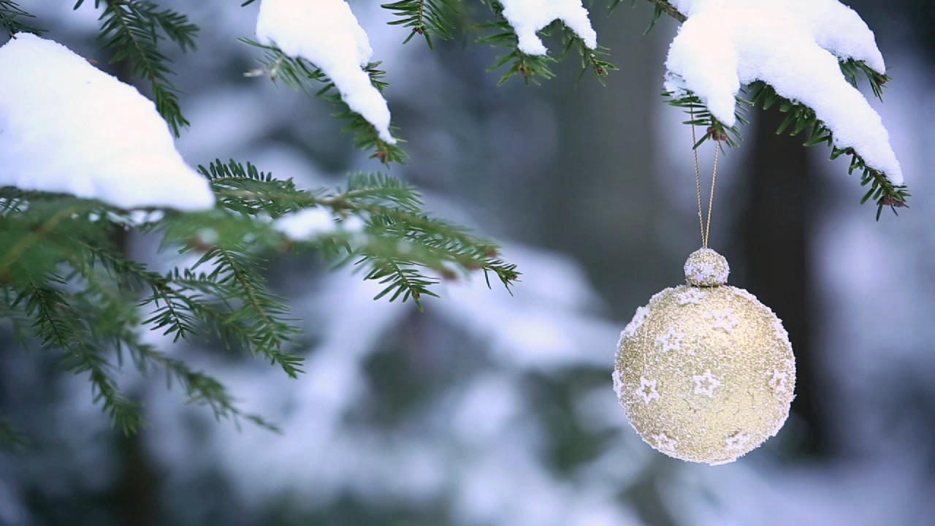
So this is Christmas…

Slide 30
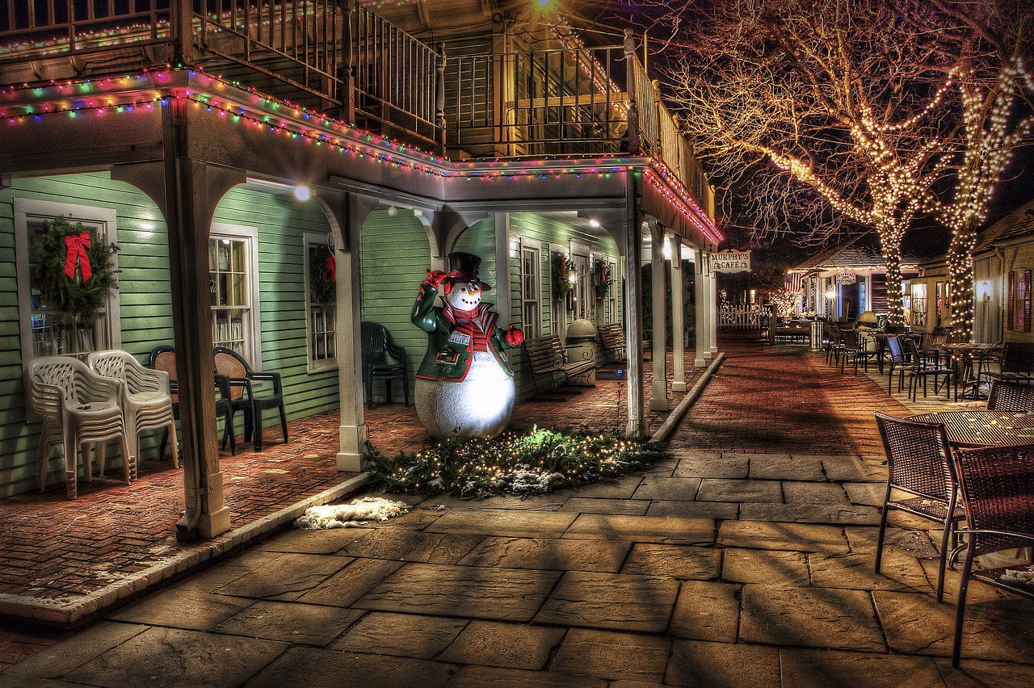

Slide 31
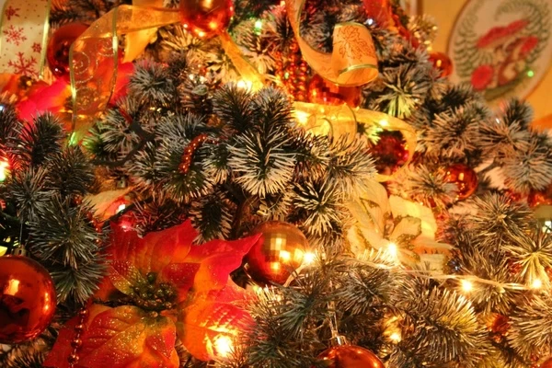
So this is Christmas…

Slide 33
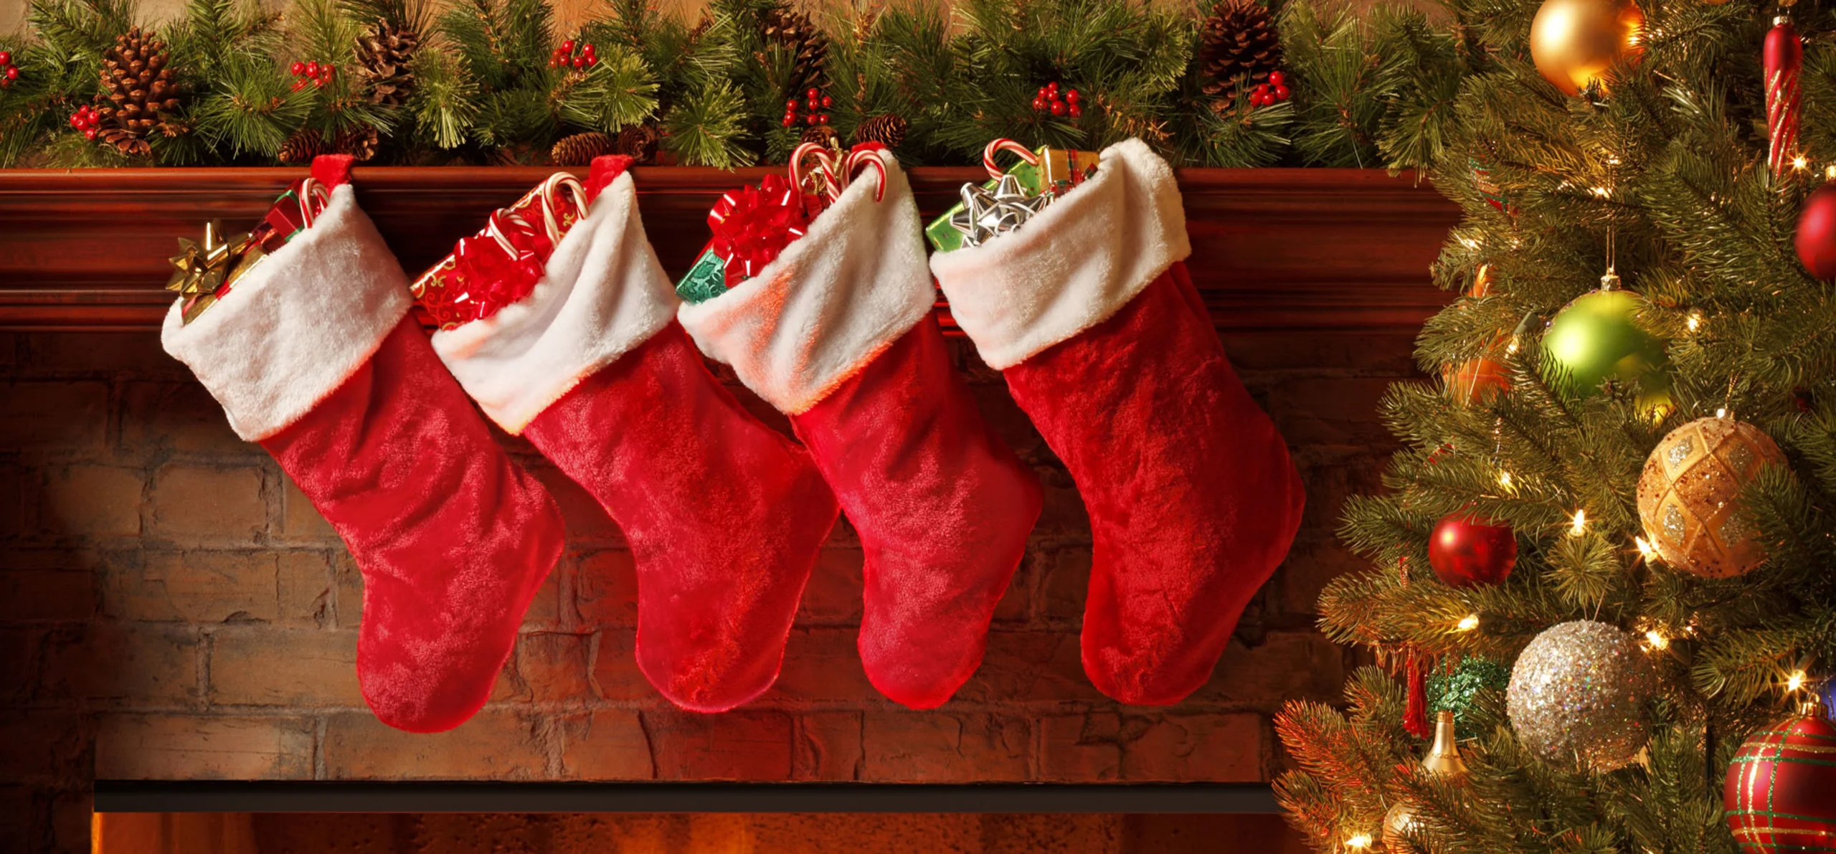

Slide 34
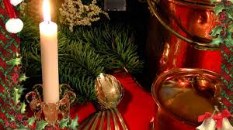
So this is Christmas…

Slide 35
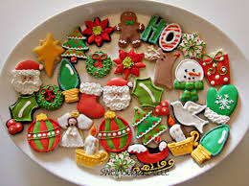
So this is Christmas…

Slide 36
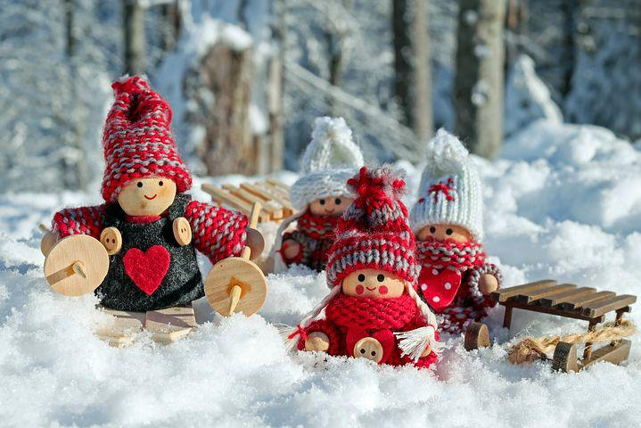

Slide 37
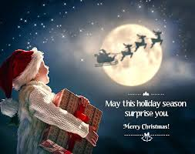
So this is Christmas…

Slide 38
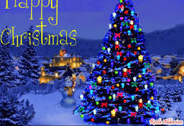
So this is Christmas…

Slide 39
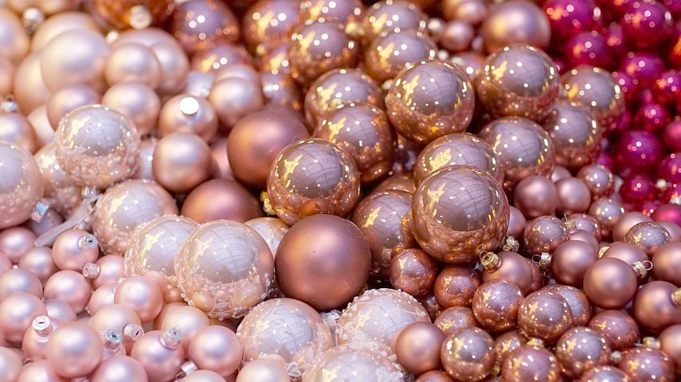

Slide 40
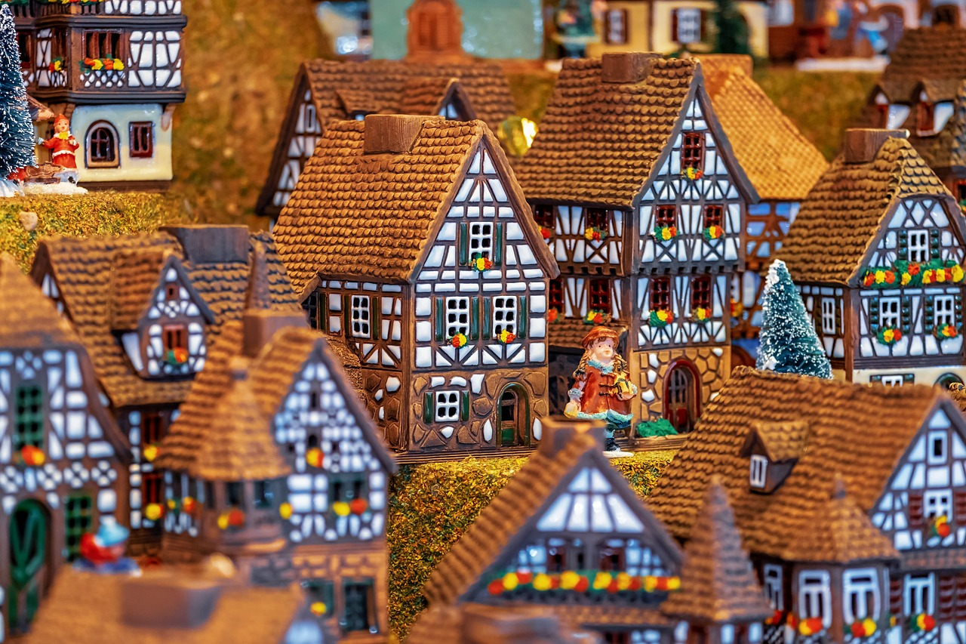

Slide 41
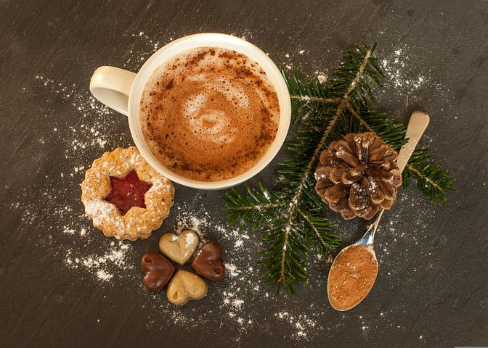

Slide 42
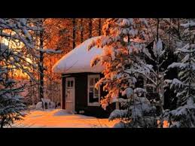
So this is Christmas…

Slide 43

So this is Christmas…

Slide 44
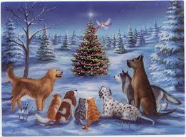
So this is Christmas…

Slide 45

So this is Christmas…

Slide 46
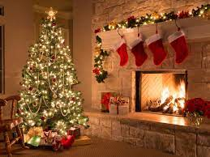
So this is Christmas…

Slide 47
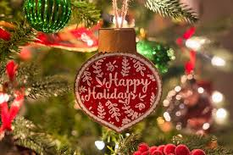
So this is Christmas…

Slide 48
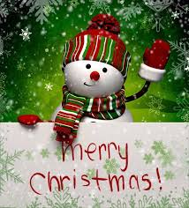

Slide 49
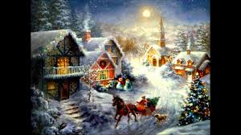

Slide 50
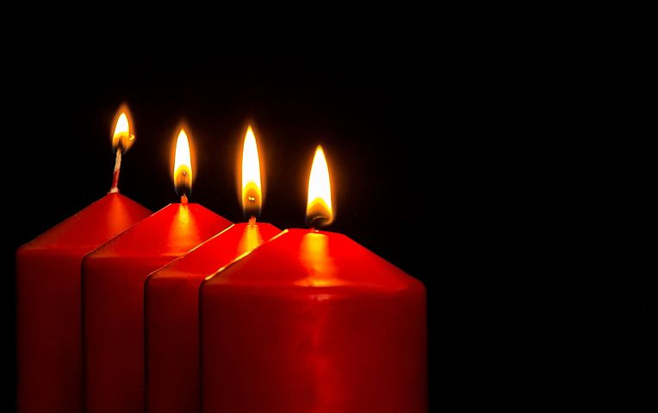

Slide 51
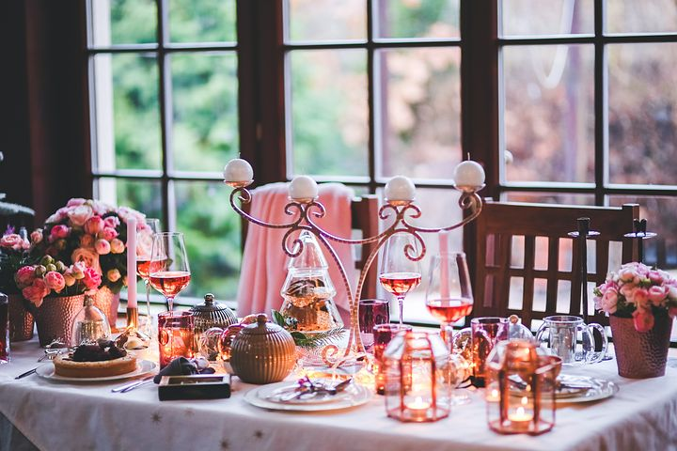

Slide 52
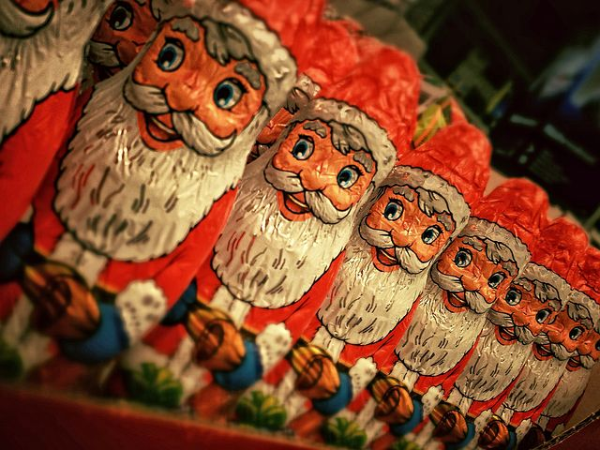

Slide 53
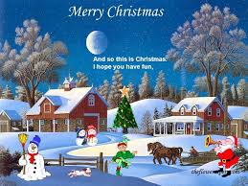
So this is Christmas…

Slide 54
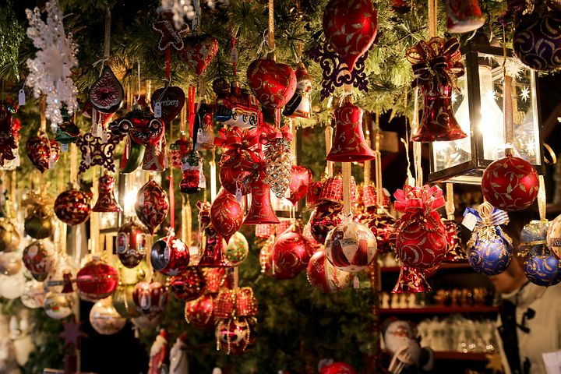

Slide 55
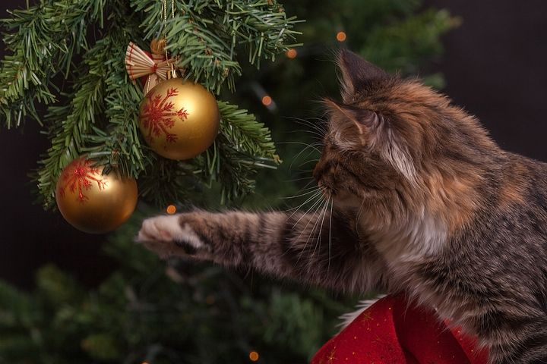

Slide 56
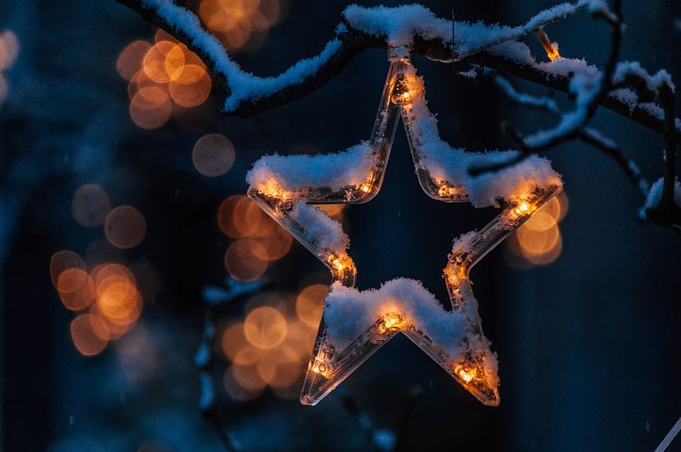

Slide 57



Slide 58


Slide 59


Slide 60


Slide 61


Slide 62


Slide 63


Slide 64


Slide 65


Slide 66


Slide 67


Slide 68


Slide 69


Slide 70

Santa’s house? You bet!

Slide 71

Santa’s house? You bet!

Slide 72


Slide 73


Slide 74


Slide 75


Slide 76


Slide 77


Slide 78


Slide 79


Slide 80


Slide 81


Slide 82


Slide 83


Slide 84


Slide 85


Slide 86


Slide 87


Slide 88


Slide 89


Slide 90


Slide 91


Slide 92


Slide 93


